Slide 1

Pr Thiago Goese

Slide 2
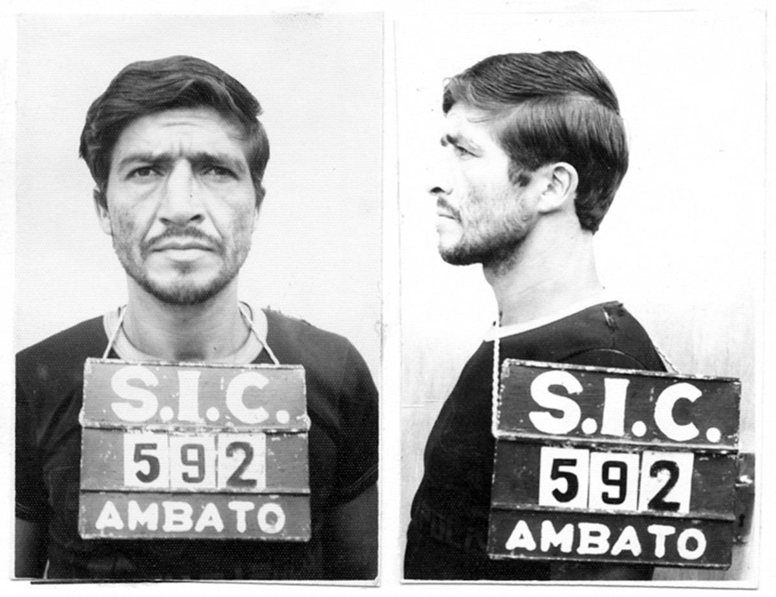
Pedro Lopes - O monstro dos Andes
Notes:
Colombiano ficou conhecido pelo apelido de “O monstro dos Andes” e confessou ter matado 110 meninas no Peru, 100 meninas na Colômbia e mais de uma centena no Peru (não soube informar a quantidade). As vítimas escolhidas eram garotas jovens na faixa etária entre 9 e 12 anos, sendo que Pedro López foi preso em 1980 e condenado pelos 110 assassinatos da jovens equatorianas, em 1983. Atualmente ele está solto nas ruas desde 1998.

Slide 3
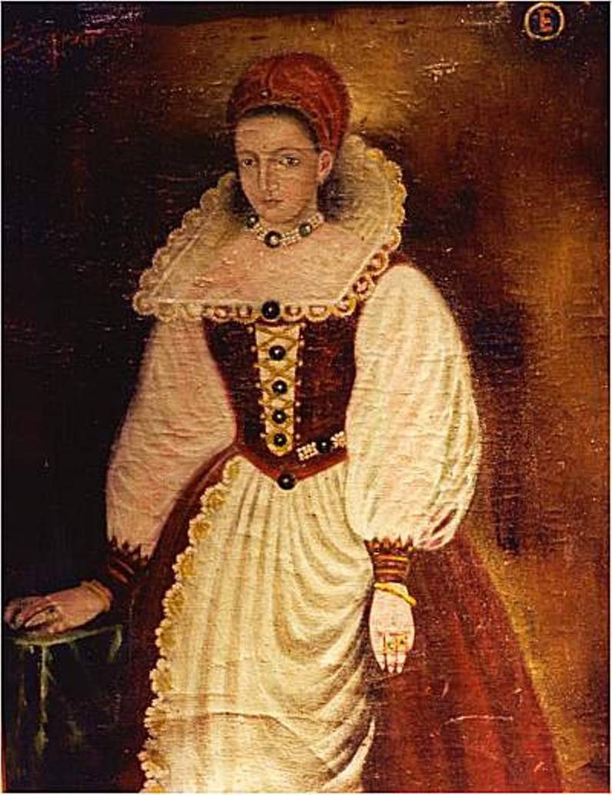
Notes:
Nem só homens são serial killers, mas mulheres. A mais famosa e amedrontadora é Elizabeth Báthory que foi acusada pela corte húngara (Báthory era Hungra) de torturar e matar 80 garotas, contando com ajuda de outras quatro pessoas. Porém, registros confirmar que mais de 650 cabeças foram decepadas por sua culpa, ou seja, por seu próprio pedido. Nunca houve um julgamento real para a condessa, porém ela foi submetida a uma espécie de “prisão domiciliar” na Eslováquia.

Slide 4
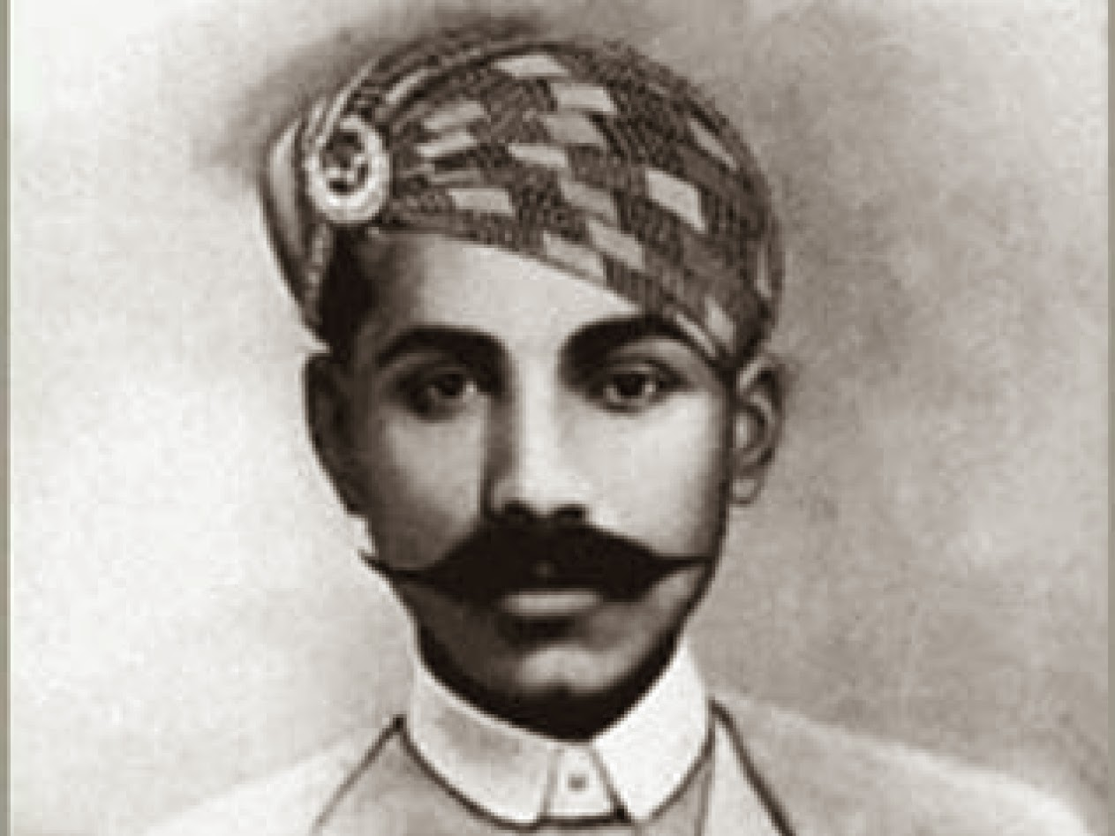
Notes:
Origem: Índia
Apelido: Nenhum
Crimes cometidos em: 1790 a 1840
Como atuava: Behram matou mais pessoas do que qualquer outro serial killer da história. Ele usava sua compoteira para matar suas vítimas. Compoteira é uma faixa larga usada na cintura, geralmente plissada e usada com o smoking. A compoteira foi adotada pela primeira vez por oficiais militares britânicos na Índia colonial como uma alternativa a um colete e mais tarde espalhou para uso civil. O indiano era ligado a um culto que defendia o sacrifício humano. Muito pouco se sabe sobre ele, mas o seu nome e seu culto originaram a palavra “thug”, que significa delinquente, bandido, assassino.

Slide 5
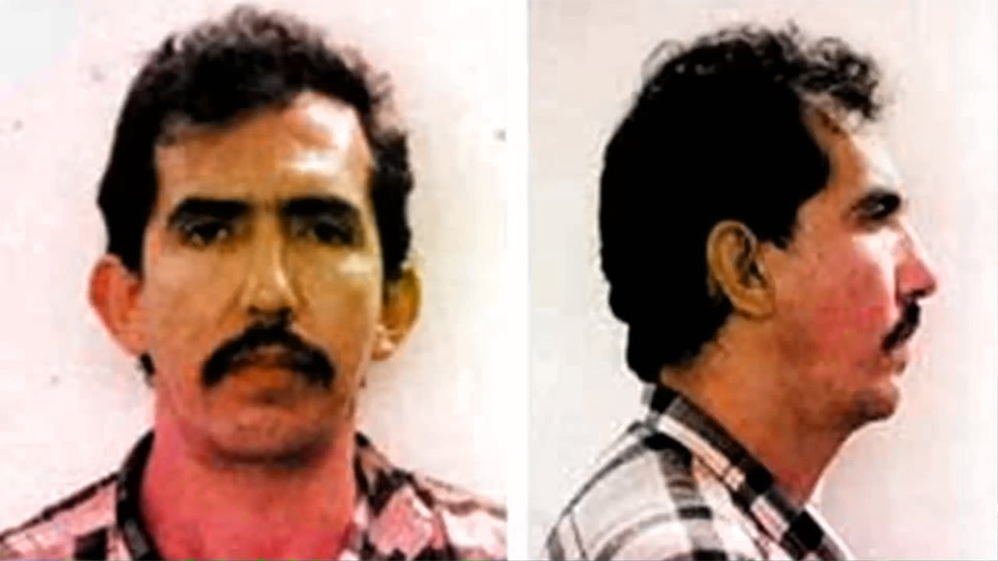
Notes:
“La Bestia” como era conhecida popularmente, o colombiano Luis Garavito admitiu perante o juiz ter matado e estuprado mais de 130 jovens garotos durante os anos de 1980. Contudo a polícia militar colombiana estima que esse número ultrapasse os 400 assassinatos. Foi preso em 22 de abril de 1999 pela condição de 139 crimes e recebeu uma pena total de 1853 anos e 9 dias, porém assim como na lei brasileira não poderá ficar preso por mais de 30 anos

Slide 6
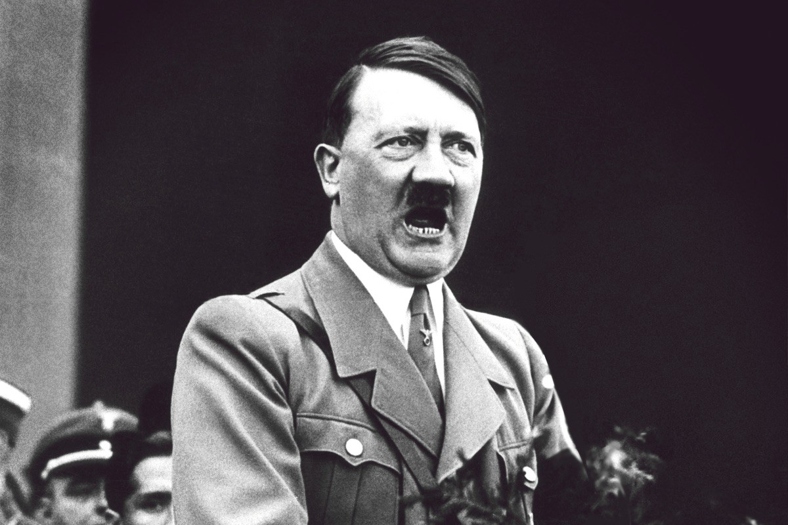
Adolf Hitler
1930-1945
30 milhões

Slide 7
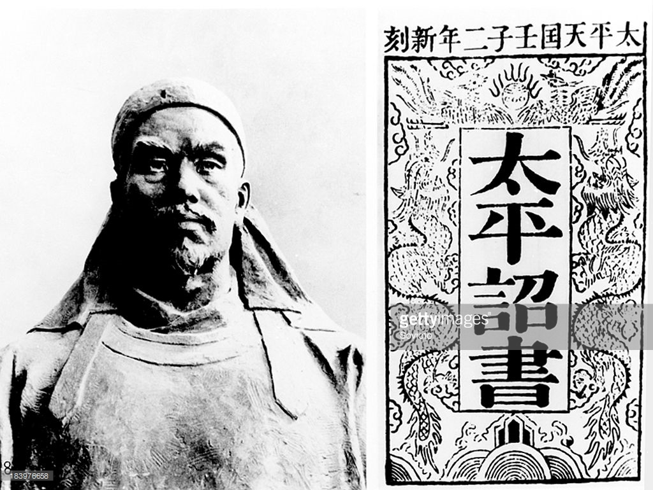
Hong Xiuquan
1814-1854
Quase 40 milhões

Slide 8
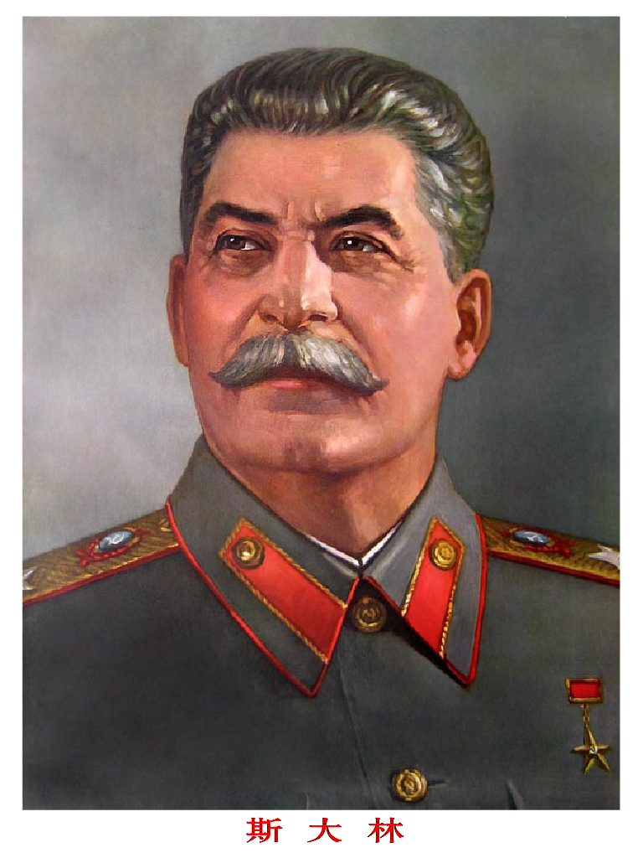
Joseph Stalin
1920 e 1953
40 milhões

Slide 9
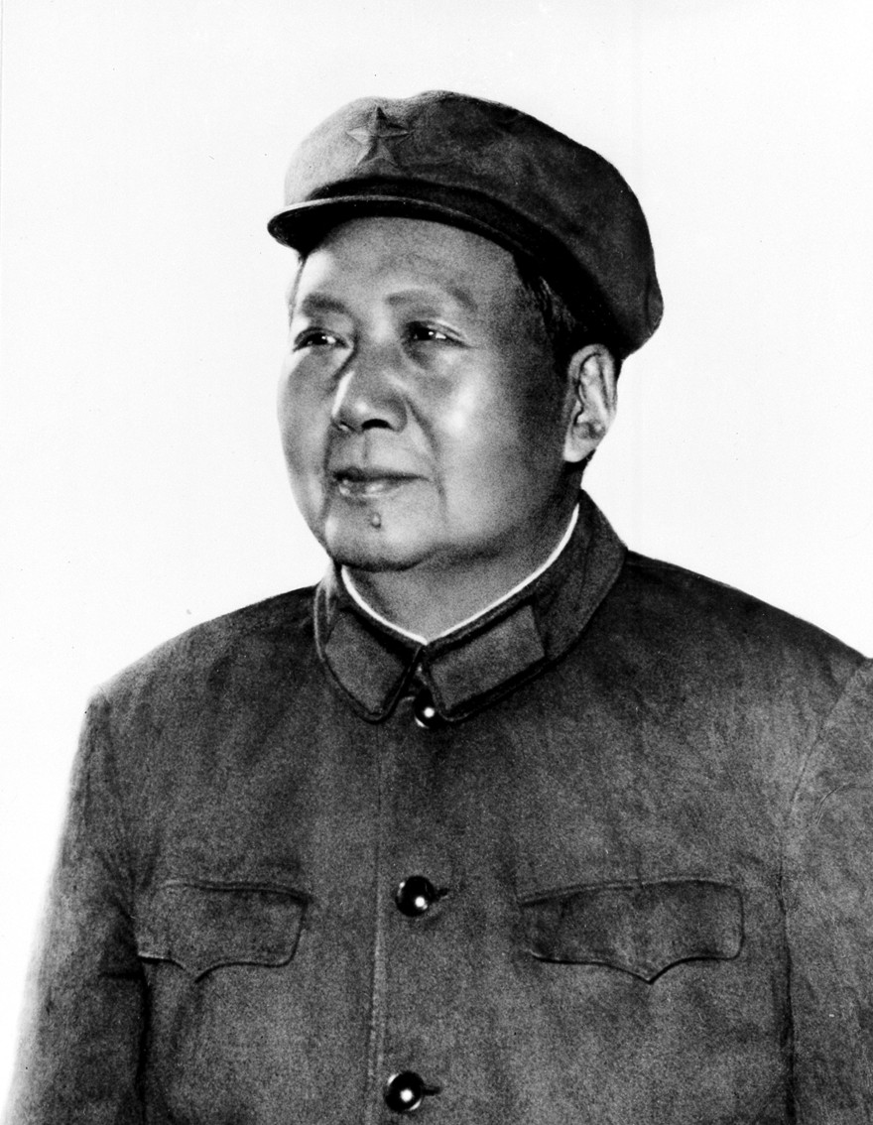
Mao Tsé-Tung
1893-1976
60 milhões

Slide 10

Mateus 5:21-24

Slide 11
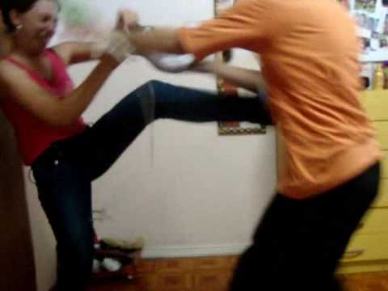
Notes:
Brigas familiares

Slide 12
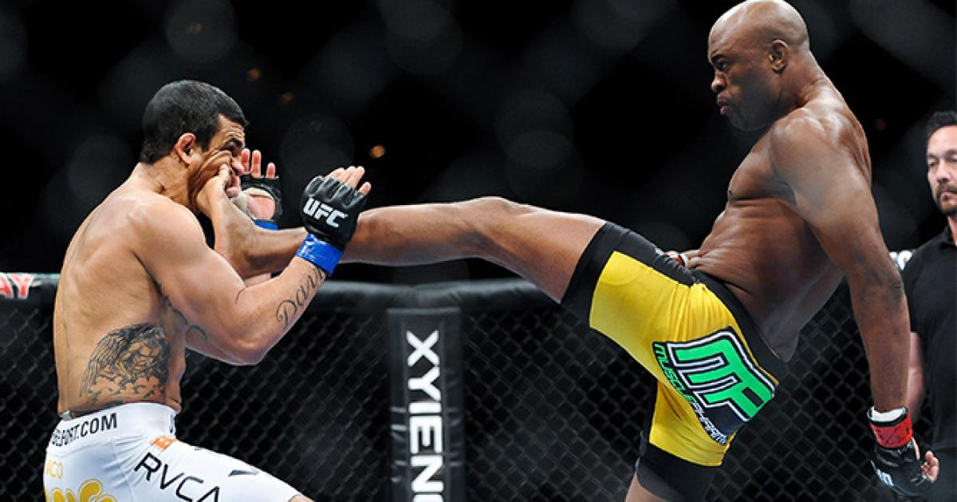
Notes:
UFC – violência.

Slide 13
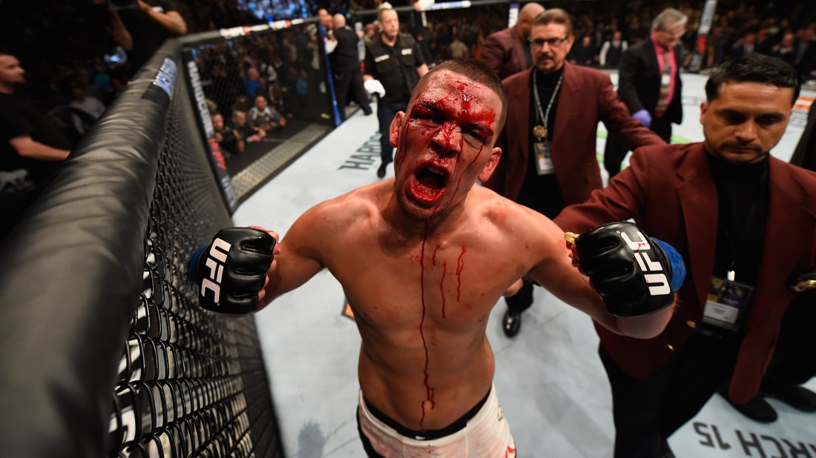

Slide 14
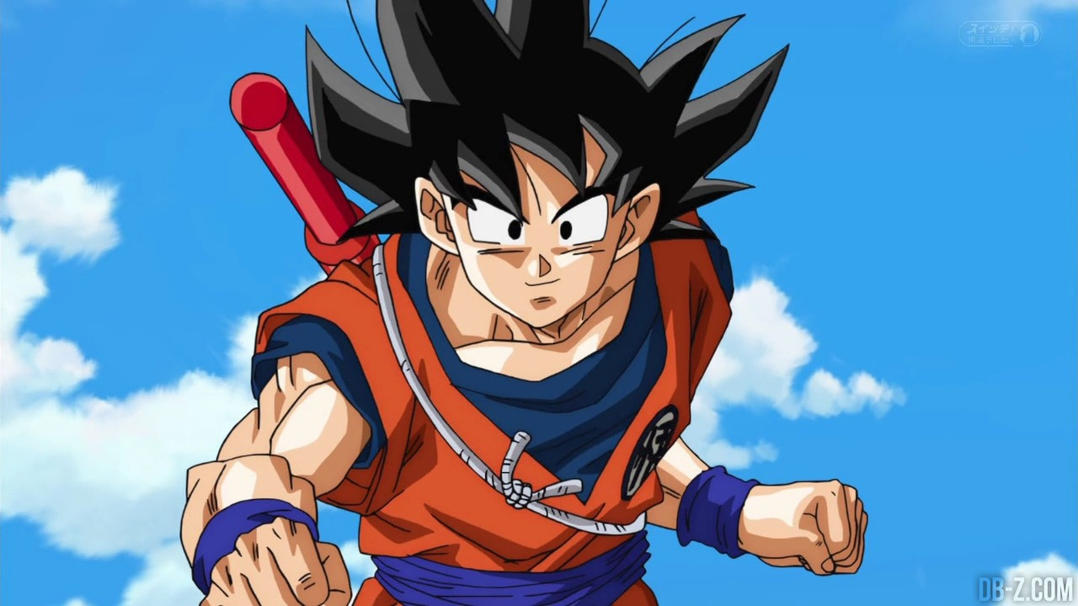
Notes:
Desenhos sobre lutas.

Slide 15
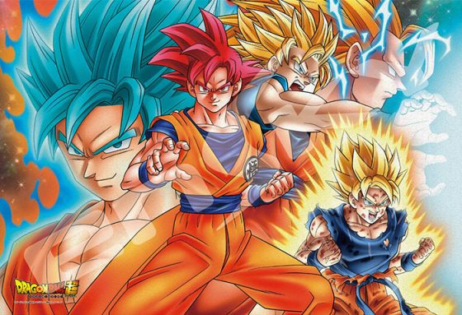

Slide 16
Mateus 5:21-24
Quando eu li.....
Notes:
Para quem tem irmãos fica fácil aplicar. Eu me imaginei no inferno pelo fato de brigar e xingar minha irmã quando pequeno. Quem nunca xingou ou brigou com os amigos da escola....

Slide 17
Mateus 5:21-24
RACÁ
ORGUE x ZUMÓS
Sinédrio
Julgamento
MORÓS
Inferno
Notes:
V. 21 e 22 – O QUE NÃO SE DEVE FAZER
2 palavras para “ira” em grego.
1) Zumós – ira que se se acende rapidamente entretanto se apaga facilmente.
2) Orgue – Ira que produz vingança, desejos e planos de vingança.
O texto usa a palavra ORGUE. Ou seja, se você se irar querendo se vingar, o resultado é ir à julgamento. Jesus coloca em pé de igualdade, Ira/vingança e matar. Os dois te levam ao julgamento local. (cada cidade tinha seu tribunal regional para pequenas causas).
Racá Significa desprezar. Existem diversas formas de desprezo. Se você desprezar alguém o resultado é ir ao Sinédrio que era o Supremo tribunal de Israel. Ou seja desprezar alguém é pior que se vingar/irar que é igual a matar.
Jesus estabelece princípios contraculturais, extremamente radicais.
TOLO no texto bíblico pode ser traduzido como “FOFOCA”, quando o bom nome de alguém é destruído pela difamação, mentira você será levado ao inferno.
Conclusão é que mesmo não tendo assassinado ninguém em sua vida, você pode ter destruído o bom nome fofocando, difamando ou até mesmo desprezando as pessoas que segundo Jesus é pior ou no mínimo igual a matar.
V. 23 e 24 – O QUE SE DEVE FAZER
A exortação é perdoar. Não importa quem é a vitima da situação, quem está certo ou errado, o que Jesus espera dos seus discípulos é perdão. Indo mais a fundo, não espere receber a reconciliação de Deus (deixe sua oferta no altar e vá se reconciliar com seu irmão e depois volte e apresente sua oferta) se não fizer o máximo para que a reconciliação aconteça.

Slide 18
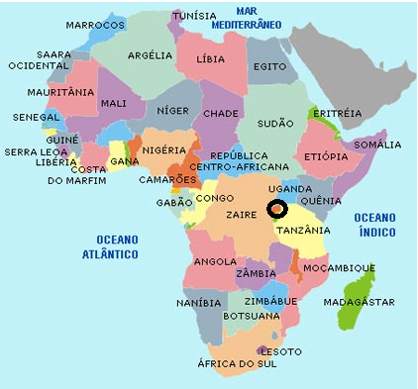
Notes:
Em 06 de abril de 1994 os hutus começaram o massacre contra os tutsis. A comunidade internacional ficou de braços cruzados enquanto dezenas de milhares de vidas eram ceifadas. Isso pode ser visto no filme “Hotel Ruanda“. Com duração de 100 dias, o genocídio ruandês matou cerca de 800 mil tutsis e simpatizantes.
Quem são os hutus e os tutsis?
Hutus e tutsis são dois povos que compartilham um passado comum. Quando Ruanda foi colonizada, as pessoas que viviam ali criavam gado. Os que possuíam o maior número de gado foram chamados de “Tutsi” e o “resto” foi chamado de “Hutu”. Neste momento, uma pessoa poderia facilmente mudar sua “categoria” através do casamento ou da aquisição de gado. Os alemães foram os primeiros a colonizar Ruanda em 1894. Depois vieram os belgas. Os colonizadores olharam para o povo ruandês e observaram que os tutsis tinham características mais europeias, como a pele mais clara. Assim, eles colocaram tutsis em funções de responsabilidade. Logo, a diferença se tornou racial.
Quando os alemães perderam suas colônias após a Primeira Guerra Mundial, a Bélgica assumiu o controle deRuanda. Em 1933, os belgas solidificaram as categorias de tutsis e hutus, determinando que cada pessoa teriaum cartão de identificação com sua definição étnica: Tutsi, Hutu ou Twa – este último um grupo muito pequeno de caçadores que também vivem em Ruanda.
Embora os tutsis fossem apenas cerca de 10% da população de Ruanda e os hutus quase 90%, os belgas deramaos tutsis todas as posições de liderança. Isto perturbou os hutus. Quando Ruanda lutou pela independência da Bélgica, os belgas trocaram o status dos dois grupos. Diante de uma revolução instigada pelos hutus, os belgas lhe concederam o comando do novo governo. Isto perturbou os tutsis. A animosidade entre os doisgrupos continuou durante décadas.
O evento que provocou o genocídio
Às 20h30 do dia 06 de abril de 1994, o presidente de Ruanda, Juvenal Habyarimana, estava retornando deuma cimeira na Tanzânia quando um míssil atingiu o avião em que estava. Todos a bordo morreram no acidente.
Desde 1973, o presidente Habyarimana, um hutu, tinha executado um regime totalitário em Ruanda, que tinha excluído a participação dos tutsis. Isso mudou em 03 de agosto de 1993, quando Habyarimana assinou os Acordos de Arusha, que enfraqueceram os hutus autorizando os tutsis a participarem do governo. Isto chateou os extremistas hutus.
Embora nunca tenha sido determinado quem foi realmente responsável pelo assassinato, extremistas hutuslucraram com a morte de Habyarimana. 24 horas após o acidente, eles assumiram o governo e culparam ostutsis pelo assassinato. Isto começou a matança.

Slide 19
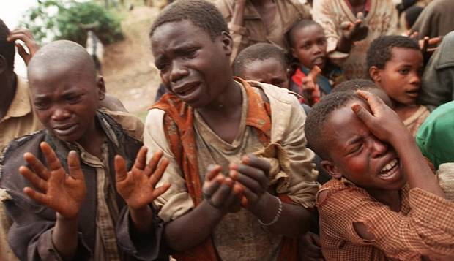
Notes:
100 dias de carnificina
Os assassinatos começaram na capital de Ruanda, Kigali. A Interahamwe, uma organização da juventude anti-tutsi estabelecida por extremistas hutus, bloqueou as estradas. Eles checaram cartões de identificação e começaram a matar os tutsis utilizando facões ou machetes.
Em 07 de abril, extremistas hutus começaram a purgar o governo de seus adversários políticos, o que significou que tanto tutsis quanto hutus moderados foram mortos. Isto incluiu o primeiro ministro. Quando dez soldados belgas da Organização das Nações Unidas (ONU) tentaram o proteger, eles também acabaram mortos. Isso fez com que a Bélgica começasse a retirar suas tropas de Ruanda.
A violência se espalhou pelo país. O governo tinha os nomes e endereços de quase todos os tutsis que viviam em Ruanda (lembre-se, cada ruandês tinha um cartão de identidade lhe marcando como Tutsi, Hutu ou Twa). Os assassinos poderiam ir de porta em porta para matar os tutsis.
Homens, mulheres e crianças foram mortos. Muitos eram frequentemente torturados antes de serem assassinados. Também durante a violência, milhares de mulheres tutsi foram estupradas. Algumas foram estupradas e depois mortas, outras foram mantidas como escravas sexuais durante semanas.

Slide 20
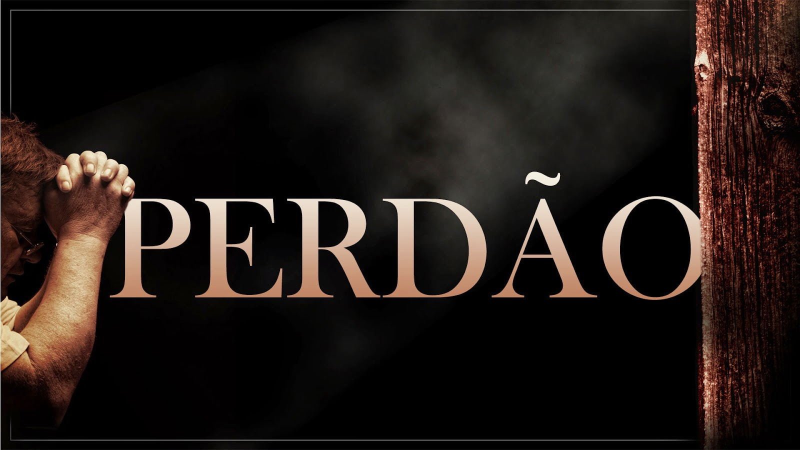
Notes:
História contado pelo Pastor Mark Finley
Adele é uma das mulheres mais memoráveis que conheci. Deixe-me contar a história dela. O pastor que me hospedava (em Ruanda) disse:“Pr. Mark, quero te levar a uma mulher tão memorável que você ficará profundamente marcado pelo resto da vida. O marido dela era pastor. Ele foi brutalmente assassinado, massacrado a machadadas diante dela. E a história que ela vai te contar mudará a sua vida. ”Então viajamos em estradas irregulares em desfiladeiros até uma pequena vila africana. Quando eu entrei na casa de Adele, vi a foto do pastor. Fiquei olhando a foto por alguns momentos. Então me sentei e bati um papo com Adele, e aí eu disse: “Sei que seu marido foi morto brutalmente. Você gostaria de me contar a história? ”Com lágrimas nos olhos e lábios trementes, ela começou a contar como os rebeldes foram se aproximando da vila, e ela e o marido fugiram para uma igreja católica. Os rebeldes entraram naquela igreja. Adele achou que respeitariam o santuário, mas não...Os rebeldes entraram gritando pro pastor se levantar. Ninguém se levantou. Eles continuaram gritando porque queriam matar os líderes da comunidade primeiro. O pastor se levantou. Eles correram pra esfolá-lo com uma machadinha. Bateram nele vez após vez...Finalmente, sua garganta foi cortada e o sangue jorrava do seu corpo, e ele deu o último suspiro orando por aqueles que o matavam. Adele começou a gritar e naquela briga, naquela confusão,45 pessoas morreram e 15 fugiram. Ao me contar, Adele puxou seu cabelo preto e eu vi uma cicatriz em sua testa: uma cicatriz que penetrava seu crânio. Eles a atacaram com machadinhas e a deixaram no chão semimorta. Uma grande cicatriz na cabeça, cicatrizes nas costas, um pulso quase arrancado...Por três dias, Adele ficou jogada entre os cadáveres. Seu coração batia bem fraquinho. Quando o pessoal da cidade veio enterrar os mortos, encontraram Adele deitada lá. Eles a pegaram nos braços, eles limparam as feridas, eles a levaram ao hospital. Os líderes rebeldes já tinham partido. Levou três anos, mas ela se recuperou. E pensou: “Posso ficar amargurada, irada, ofendida, mas não vou fazer isso. Eu vou para as prisões, levar a cura para os assassinos! ”Havia uma prisão perto da casa dela, e Adele tornou-se a mãe daquela prisão: Ela levava comida. Ela levava roupas. Ela servia com amor. E disse: “Pastor Mark, um dia um jovem chamado Luís caiu aos meus pés. Ele chorava e beijava meus pés, e quando eu olhei pro rosto dele, eu vique era o jovem que golpeou e matou meu marido. Era o jovem que fez esta cicatriz na minha cabeça. Ele me olhou e disse: Adele, você me perdoa? Eu o ergui e o abracei, e disse: Em nome de Jesus, eu te perdoo! ”“Pastor Mark, meu coração estava disparado, mas sabia que Jesus tinha me perdoado e eu podia perdoá-lo. Comecei a estudar a Bíblia com os prisioneiros, e Luís veio para os estudos. Ele decidiu seguir a Jesus e ser batizado, mas ele disse: Antes de me batizar, quero me levantar diante da prisão publicamente e pedir o seu perdão, Adele.”No batismo, ele se levantou com a Adele e disse:“Adele, eu matei seu marido brutalmente. Eu deixei uma cicatriz de machadinha na sua cabeça. Você me perdoa? ”Ela contou: “Diante daqueles presos, antes dele ser batizado, eu o perdoei. Meu filho sofreu muito com a morte do pai. Luís disse: Quero falar com ele. Meu filho foi até lá e Luís disse: Eu quero que você me perdoe. Luís se tornou um prisioneiro-modelo. A Graça de Cristo fluía de sua vida. Ele era um novo homem. Depois de três anos, o governo o libertou por bom comportamento. Mas ele não tinha onde viver, pois seus pais foram mortos no genocídio.” “E eu disse: Luís, venha e eu te adotarei como filho. E nos últimos anos, ele está vivendo aqui em casa.Pastor Mark, você quer conhecer o Luís? ”Amigo, tinha um nó na minha garganta e lágrimas em meus olhos quando o Luís entrou na sala e Adele o abraçou e disse: “Hoje ele é meu filho adotivo. ”Tantas vezes na minha vida eu achei que tinha sido maltratado. Tantas vezes disseram coisas que me irritaram. Tantas coisinhas já me deixaram bravo. Eu penso na Adele... Como ela podia agir com tanto perdão e amor? Há alguém que te machucou e te feriu? Em nome de Jesus, você pode perdoar esta pessoa! A lição de Ruanda é a lição de uma nação aprendendo a perdoar porque Jesus os perdoou.

